Slide 1
GeekOS Project 1 ELF, Program loading

Slide 2
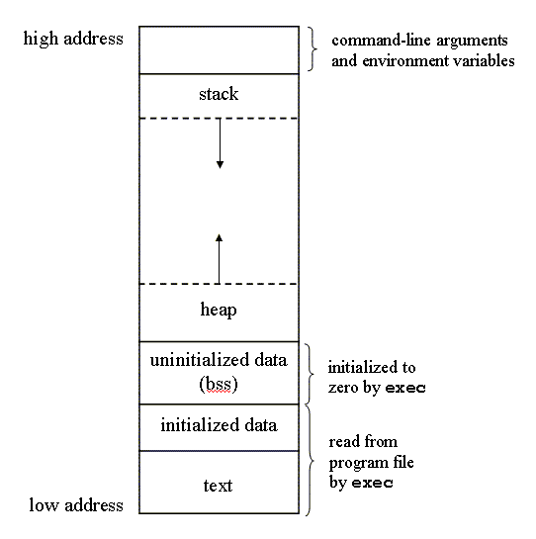
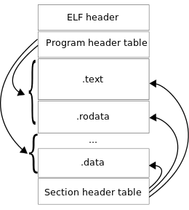
ELF Executable and Linkable format
Process
ELF(executable)
Executable file, Object file, Library를 위한 파일형식(file format)
executable file ( a.out ), object file( exam.o ), shared object file ( exam.so )
Linux Standard Format (user app, module, kernel)
Assembler, link editor, object files에 의해 만들어진 binary program은 load되어 processor에 바로 실행되게 만들어짐
Program load

Slide 3
ELF Executable and Linkable format
Source files ➔ Object files ➔ Executable files
Source File
Compiler
Relocatable File
Linker
Executable File
GCC
Other Codes
.text
header
AAA.c
AAA.o
system code
Other Data
.data
LD
main()
.text
GCC
main()
.text
hello()
BBB.c
BBB.o
more system code
Int a=8
.data
system data
hello()
.text
Int a=8
.data
Int b=7
NASM
Int b=7
CCC.asm
CCC.o
.data
Int c=4
Int c=4
Uninitialized data
.bss
Int d
.bss
.symtab
.debug

Slide 4
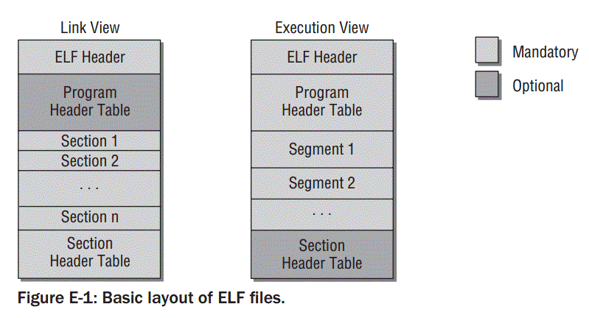
ELF Executable and Linkable format
ELF Header : ELF파일의 맨 첫번째에 위치하며, 14개의 항목을 가지고 file에 대한 road map과 같은 역할
Program Header Table : 각각의 Program Header 프로그램이 실행되기 위한 file의 Segment의 위치(offset), 프로그램 loading을 위한 memory할당을 하기 위한 정보들을 가지고 있음
Section : Linking 과정에서 필요한 정보를 담고 있음
Segment : Program 실행 시에 필요한 정보를 담고 있음
같은 속성의 Section을 묶어 놓은 것이 Segment
Segment는 0개 이상의 Section들로 구성
Section Header Table : Section Header들은 Section name, size, offset, linking에 필요한 정보들을 가지고 있음
우리는 Executable file format에 대해서만 다룬다

Slide 5
Project 1
You will make GeekOS to load executable files from disk into memory.
As a part of a kernel process, for now.
File system for GeekOS
PFAT
Read_Fully : read a named file of the disk and into a buffer in memory.
Disk : just files in the Linux file system
Subdirectories in src
tools : PFAT
common : library functions
libc : user space routines
user : a.c (source code for the ELF program you need to load)
Compiled to a.exe into build/user

Slide 6
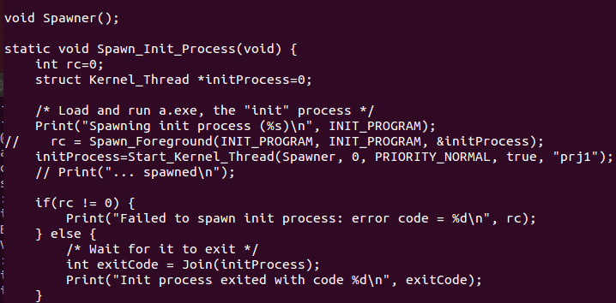
Spawn_Init_Process
Where is Spawner()?

Slide 7
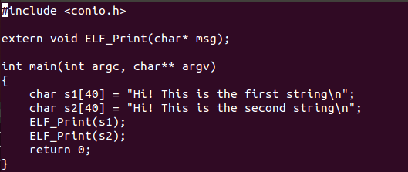
a.c

Slide 8
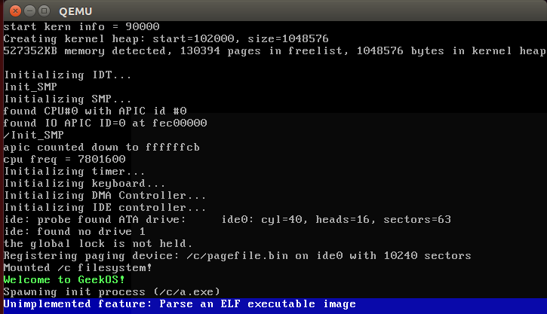
Before implementation

Slide 9
Expected output
Hi! This is the first string
Hi! This is the second string

Slide 10
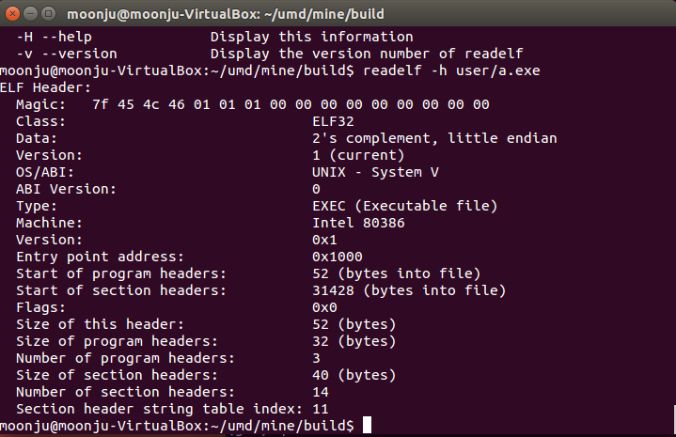
ELF
ELF header
typedef struct {
unsigned int type;
unsigned int offset;
unsigned int vaddr;
unsigned int paddr;
unsigned int fileSize;
unsigned int memSize;
unsigned int flags;
unsigned int alignment;
} programHeader;
typedef struct {
unsigned char ident[16];
unsigned short type;
unsigned short machine;
unsigned int version;
unsigned int entry;
unsigned int phoff;
unsigned int sphoff;
unsigned int flags;
unsigned short ehsize;
unsigned short phentsize;
unsigned short phnum;
unsigned short shentsize;
unsigned short shnum;
unsigned short shstrndx;
} elfHeader;

Slide 11
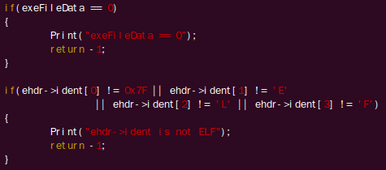
ELF Executable and Linkable format
GeekOS
Spawn_Init_Process() → Start_Kernel_Thread(Spawner)
Executable File을 읽어 들여서 Temporary Memory에 저장
Executable 파일이 read된 exeFileData 버퍼를 활용하여 ELF Header, ProgramHeader 내부의 정보들을 struct Exe_Format에 맞게 넣어준다.
Read_Fully()
Example:
구현할 부분
ELF Parsing
Parse_ELF_Executable()
ELF File Header 확인
Spawn_Program()

Slide 12
Spawn program (userseg.c)
int Spawn_Program(char *exeFileData, struct Exe_Format *exeFormat)
Parameter
char *exeFileData : executable file을 read한 버퍼
struct Exe_Format : GeekOS에서 Program을 Load하기 위한 Segment 정보를 포함하는 구조체
모두 구현되어 있음
➔ 코드 내용은 다음 프로젝트에서 참조할 것임

Slide 13
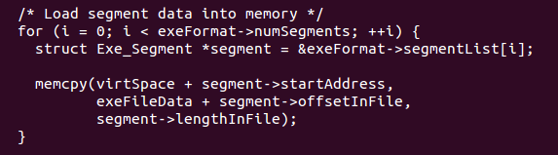
Spawn program
GeekOS
Spawner()
Spawn_Program()
Application Loading에 필요한 Memory Size 계산
계산된 Memory Size를 기반으로 Application이 사용할 Dynamic Memory 할당
Malloc(…)
Example:
Temporary Memory의 Segment Application Memory로 복사

Slide 14
결국 해야 하는 것은?
함수 구현
Parse_ELF_Executable(…)
elf.c
제출물
elf.c
소스코드 파일 1개만 제출
평가
제출된 소스코드로 수행
Pass/Fail

